Slide 1
ceip “Manuel Masdías”
Caranza - Ferrol
Grupos Interactivos
Curso 2015 - 2016

Slide 2
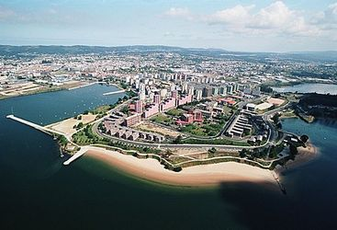
O noso barrio: Caranza
Barrio a 2 km aprox. de Ferrol.
- Poboación heteroxénea.
Porcentaxe elevada de alumnado etnia xitana.
Familias desfavorecidas incluso en risco de exclusión social.

Slide 3
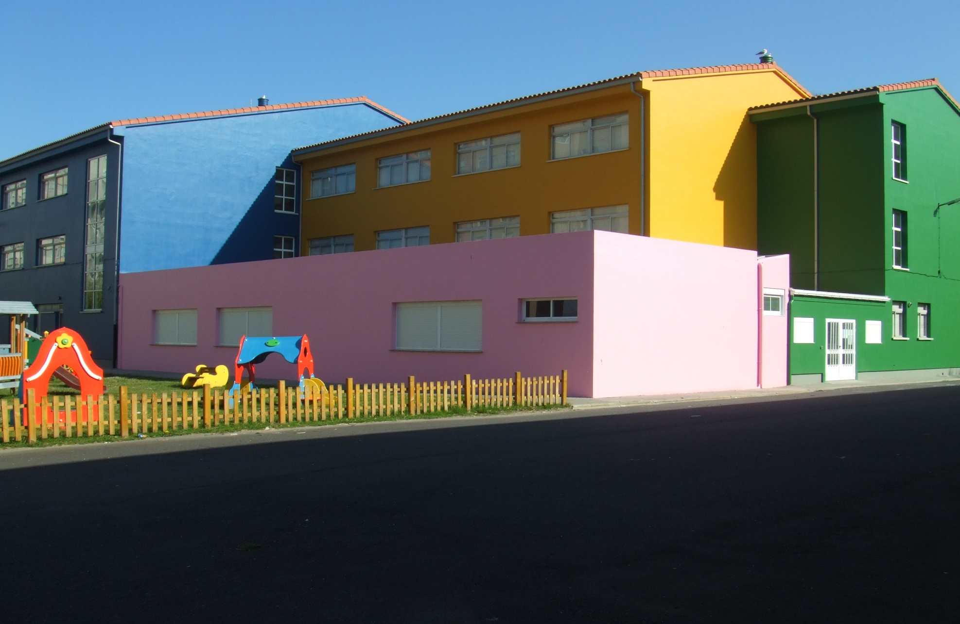
O noso colexio
3 unidades de infantil e 6 de primaria

Slide 4
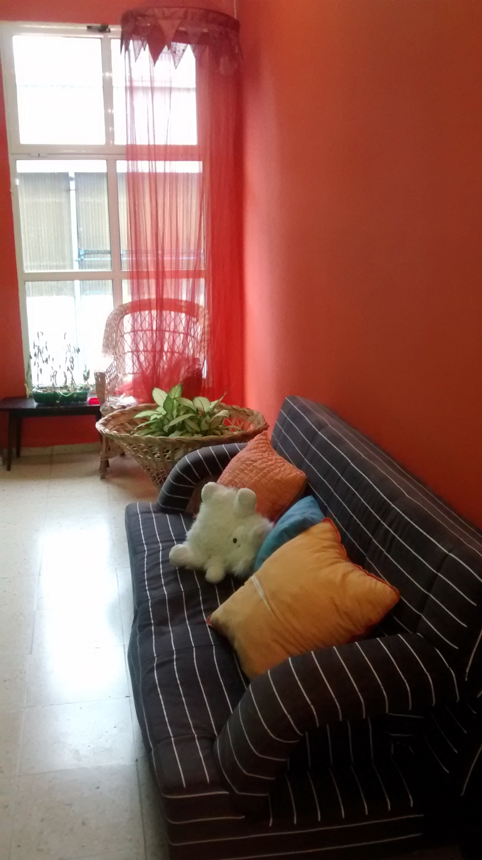
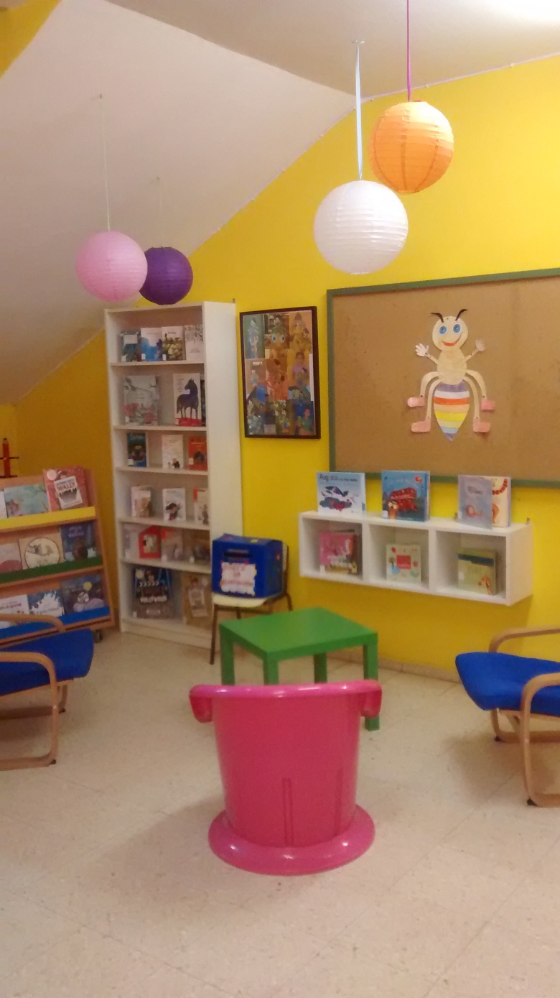

Slide 5
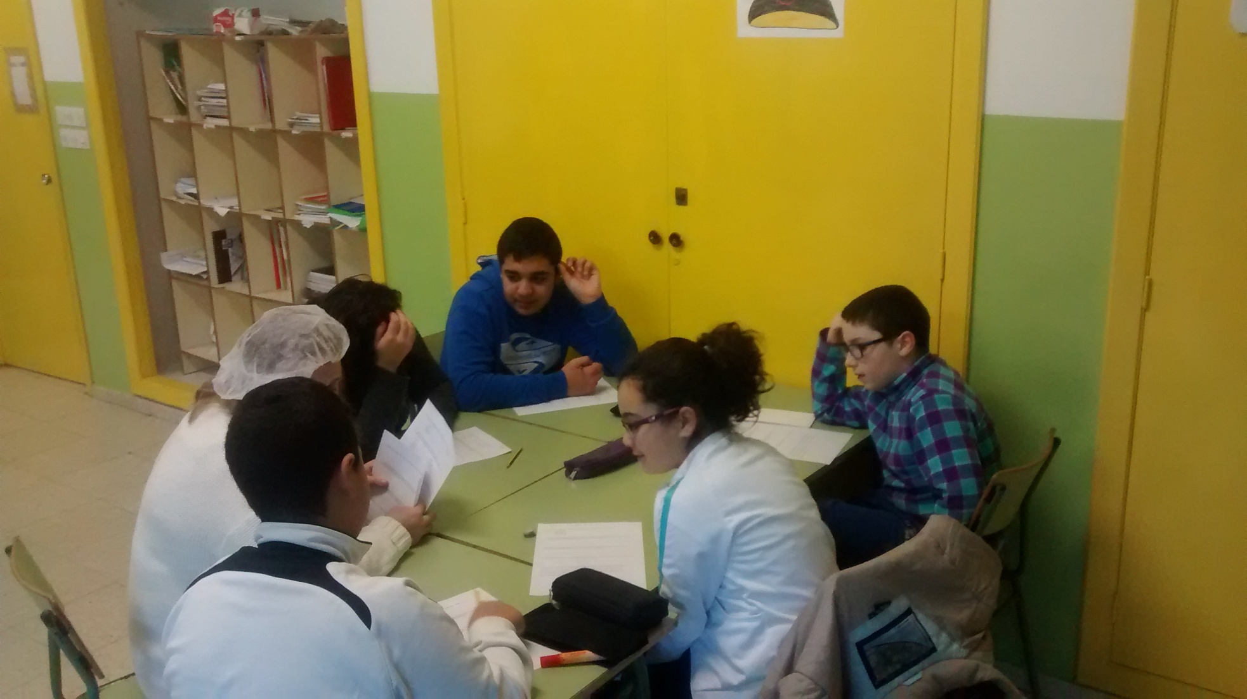
Como coñecimos as comunidades
de aprendizaxe?

Slide 6
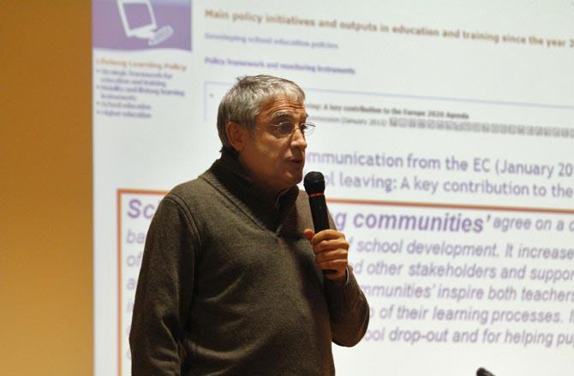
Conferencia en Ferrol de Ramón Flecha.
Catedrático de Socioloxía. Universitat de Barcelona

Slide 7
Claustro de profesores/as
Discusión e debate sobre a exposición de Ramón Flecha.
Debate sobre as distintas actuacións como comunidade de aprendizaxe.
Acordo de afondar nos grupos interactivos e poñelos en marcha.

Slide 8
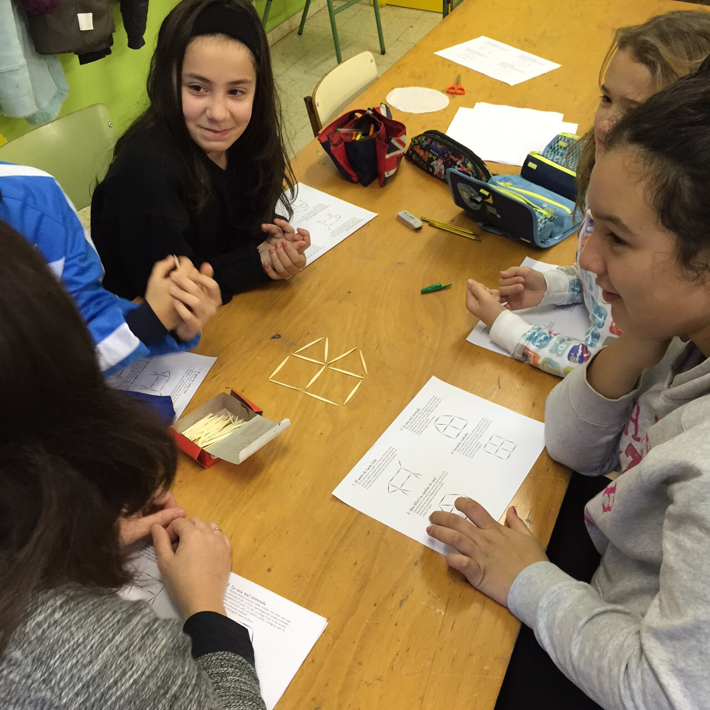
En que consisten os grupos interactivos?

Slide 9
Formación do profesorado
Solicitude dun PFPP (2 cursos)
    Primeiro curso formación grupos interactivos.
        Curso de Ana Pérez Veiga.
        Visita ao Cpi de Castroverde.
        Grupos Traballo.
    Segundo curso formación didáctica matemáticas.
        Curso sobre didáctica das Matemáticas
        (Esperanza Canalejas)

Slide 10
Grupos Interactivos: Primeiras decisións.
En que cursos??
En que áreas??
Cantas sesións??
Cada canto tempo??
Como formar os grupos de alumnos/as??
Cantos voluntarios/as necesitamos??
Como conseguilos??
Como escoller e formar voluntarios/as?
Que tipo de actividades realizar??

Slide 11
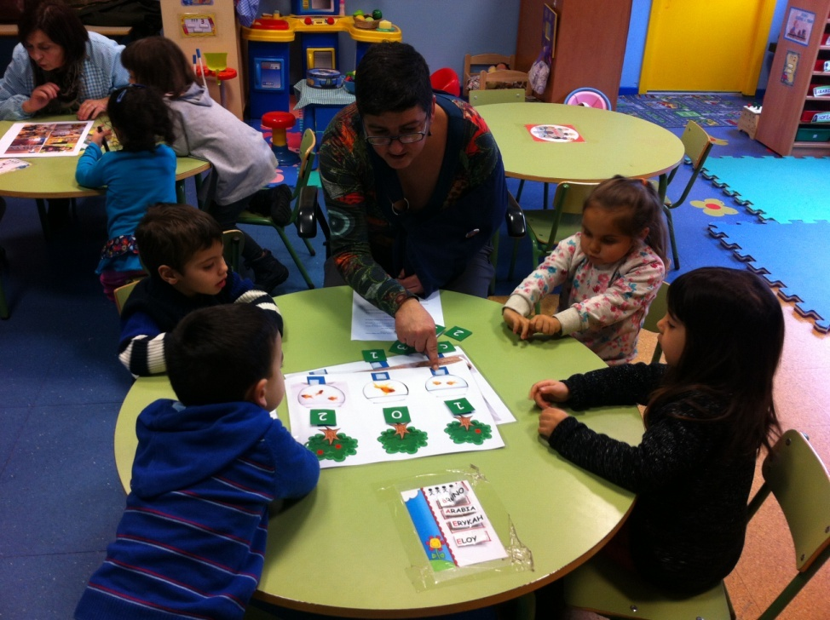
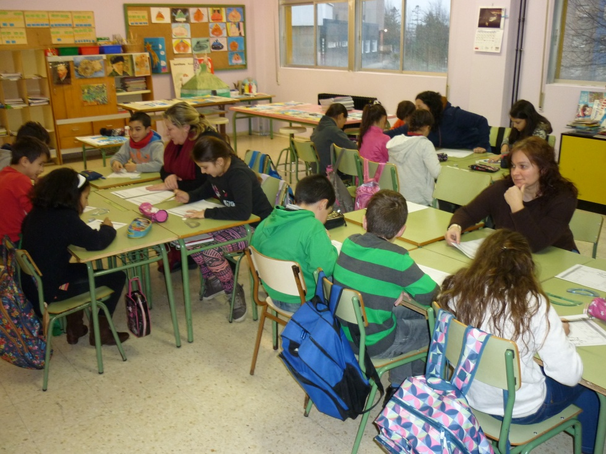
En que cursos?
Nos tres cursos de Ed. Infantil e
nos seis de Ed. Primaria

Slide 12
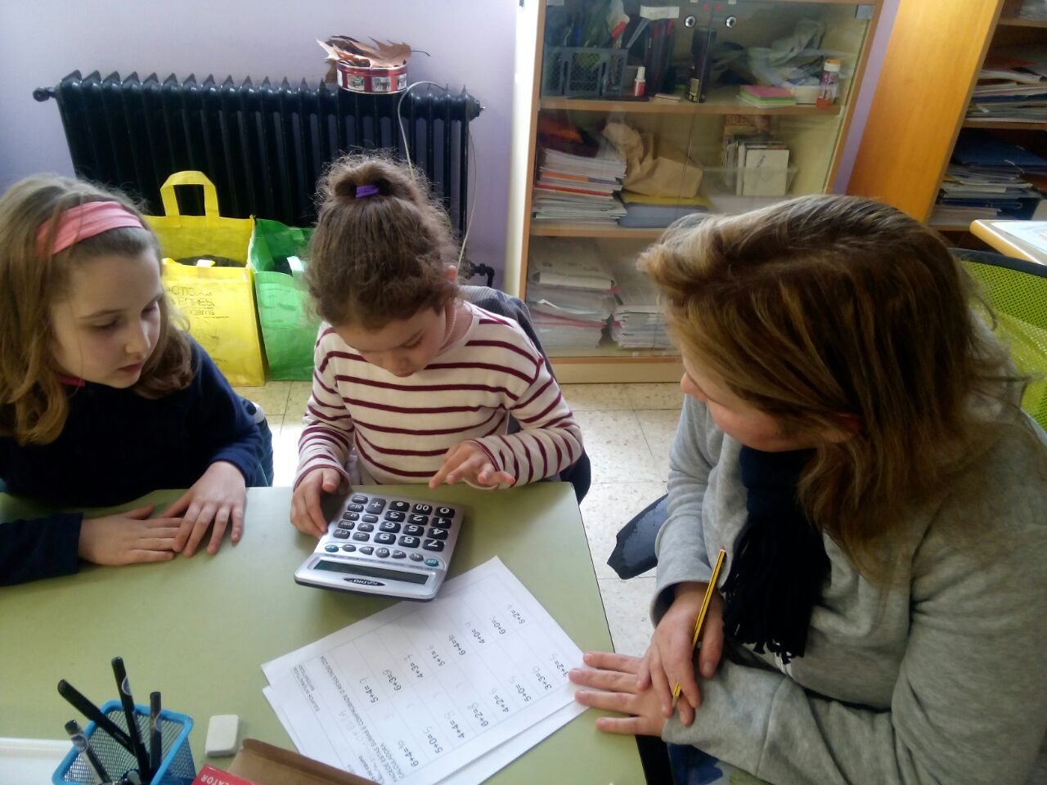
En que áreas?
- Área de matemáticas.

Slide 13
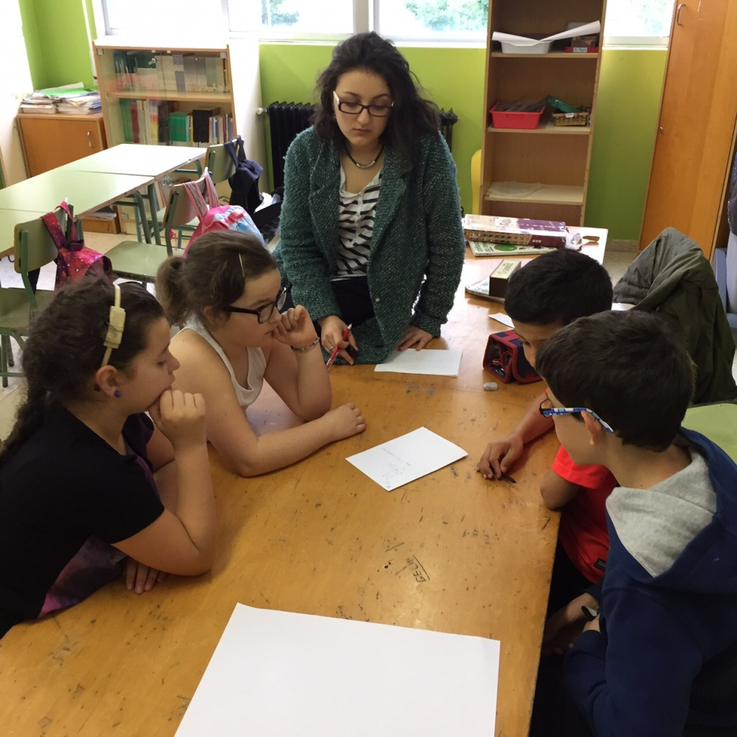
Cantas sesións?
Unha sesión cada 15 días.
Sesións de aproximadamente 50 minutos.
Un máximo de 4 grupos.

Slide 14
Como formar os grupos de alumnos/as?
- Elaborar grupos de catro ou cinco membros.
- Valorar as posibles compatibilidades e incompatibilidades entre compañeiros/as
- Mesturar rapaces e rapazas.
- Procurar que o grupo creado represente, na medida do posible, ao grupo clase.
- Ter en conta, se é posible, as preferencias do alumnado.

Slide 15
Grupo típico
Capaces de axudar | Resto da clase | Precisan axuda.

Slide 16
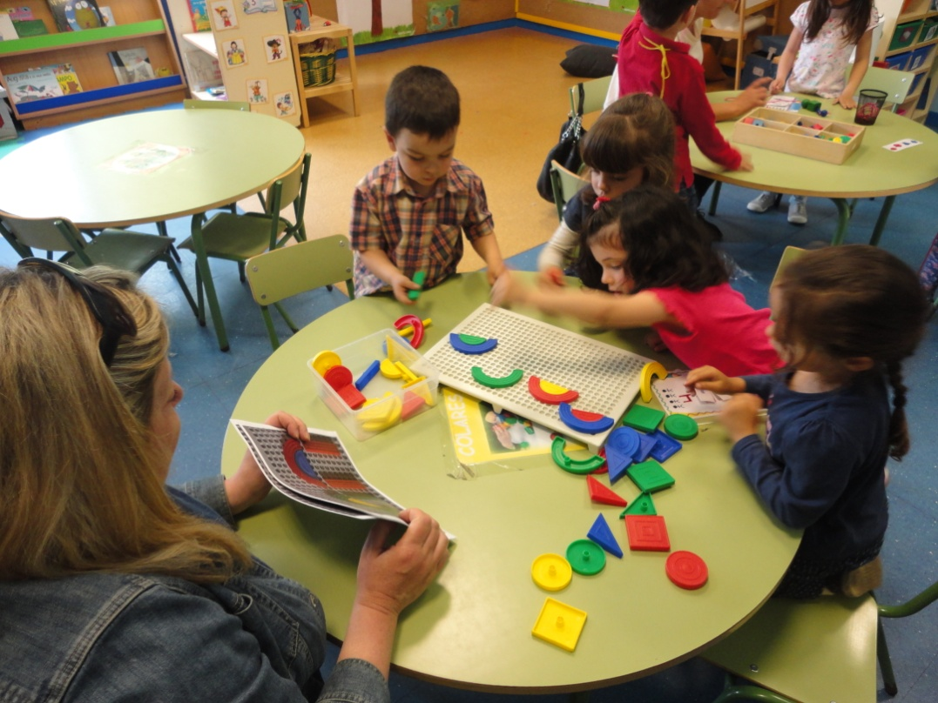
Cantos voluntarios/as precisamos?.
Unha media de catro
por clase.
Total 36 voluntarios/as

Slide 17
Como conseguilos?
Carta a todos os pais e nais do centro
explicando o proxecto e convocando aos
interesados/as a unha asemblea para explicar
máis polo miúdo.
Asemblea cos interesados/as
Reunión cos que xa deciden apuntarse

Slide 18
Como escoller e formar voluntarios/as?
Ningunha condición académica.
Maiores de 18 anos.
Grupos estables.
Documento de compromiso

Slide 19
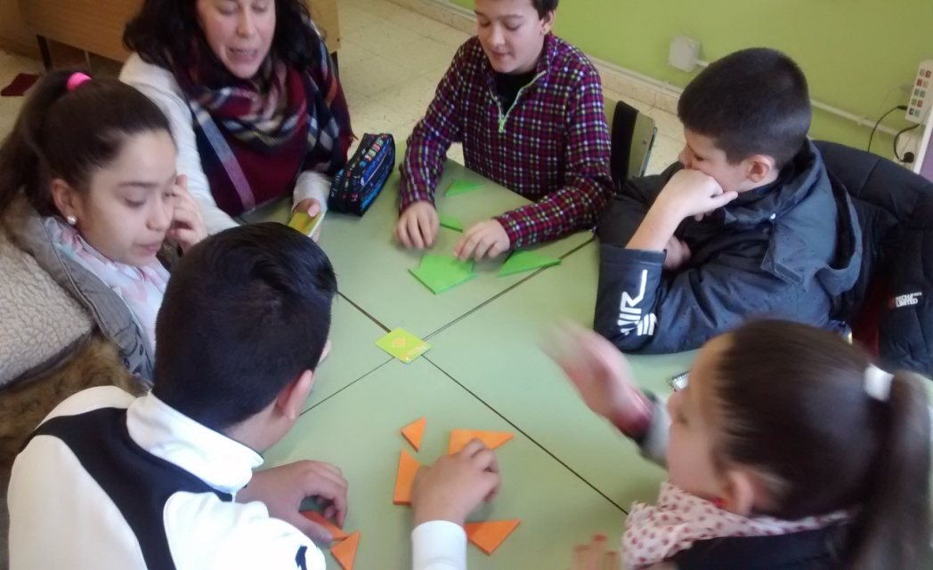
Que tipo de actividades realizar?
Cálculo mental
Resolución problemas
Actividade manipulativa
Libre configuración

Slide 20
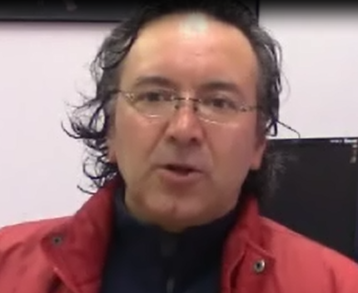
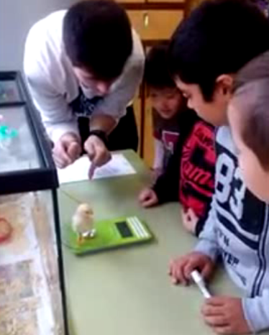
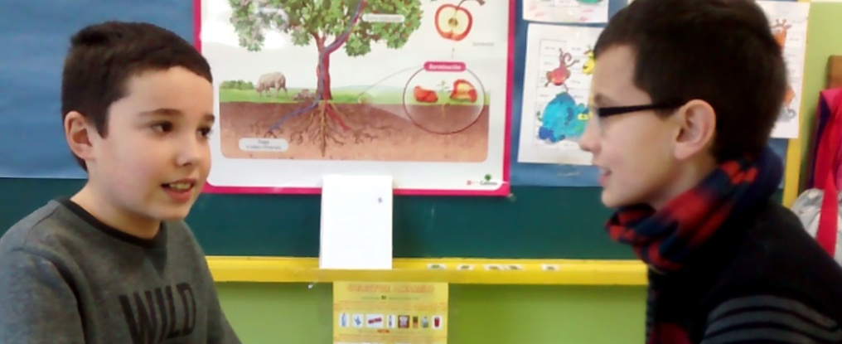
Vídeos

Slide 21

Resultados

Slide 23

OS GRUPOS INTERACTIVOS FAVORECEN AS INTELIXENCIAS MÚLTIPLES E A INTELIXENCIA EMOCIONAL.

Slide 24
Howard Gardner:
A teoría das intelixen cias múltiples
Diferentes estudantes aprenden de diferentes maneiras.
Facilita coñecer mellor aos nosos alumnos
Non clasificalos en bos estudantes e malos estudantes
Atendelos dacordo coa súa capacidade

Slide 25
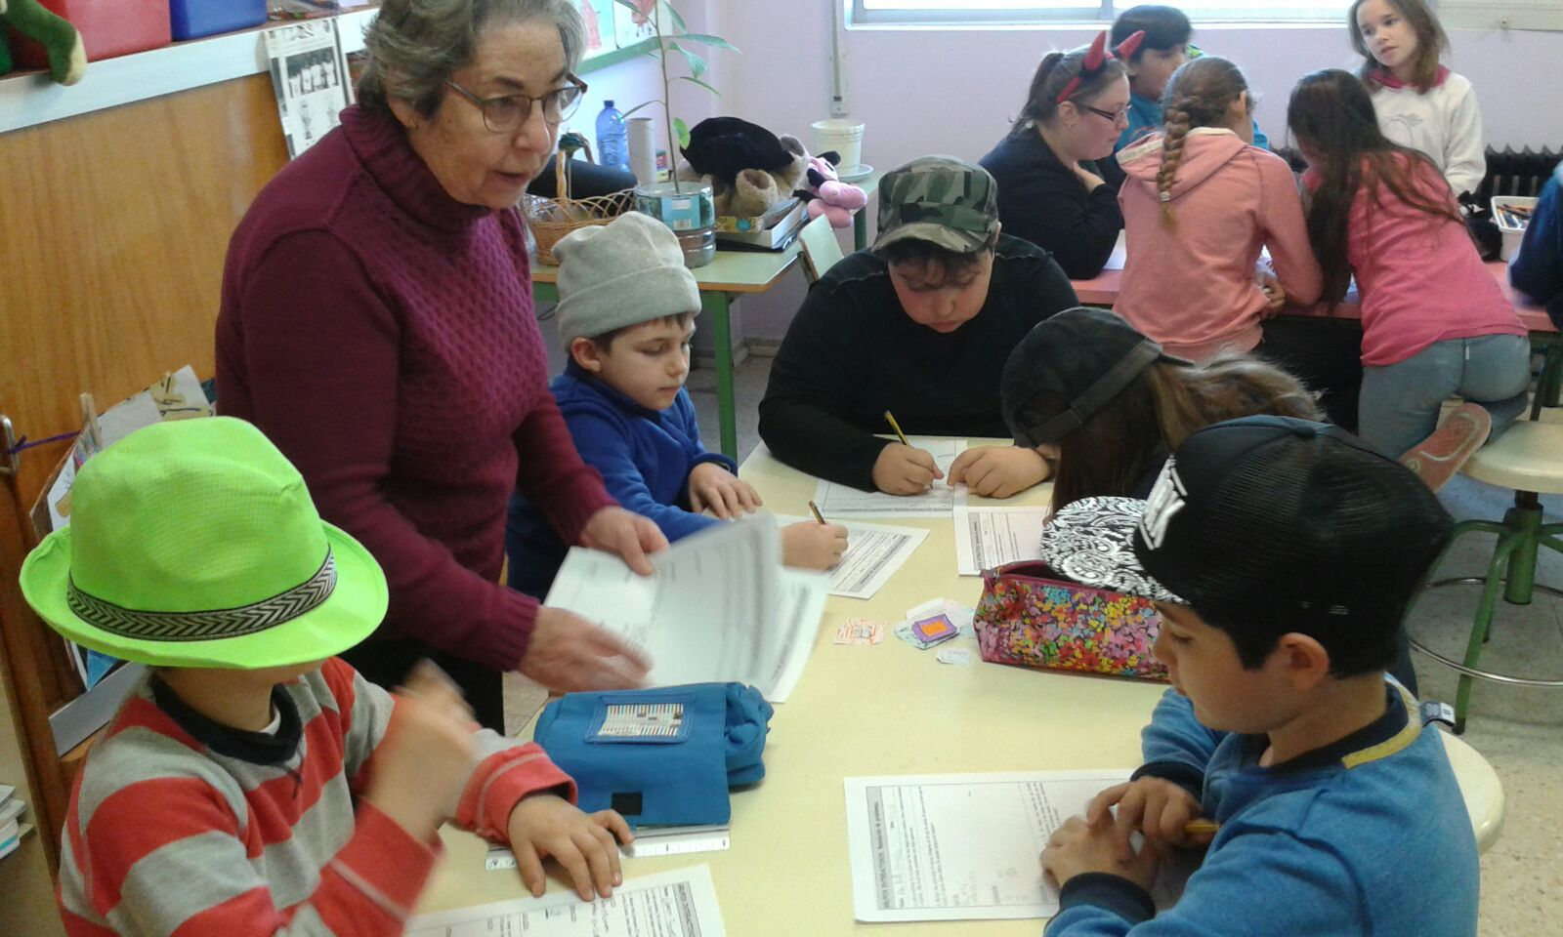
Intelixencia lingüística:
Len
Escriben
Debaten
Entenden entre todos as tareas a realizar, comunícanse e negocian como resolver os problemas plantexados.

Slide 26
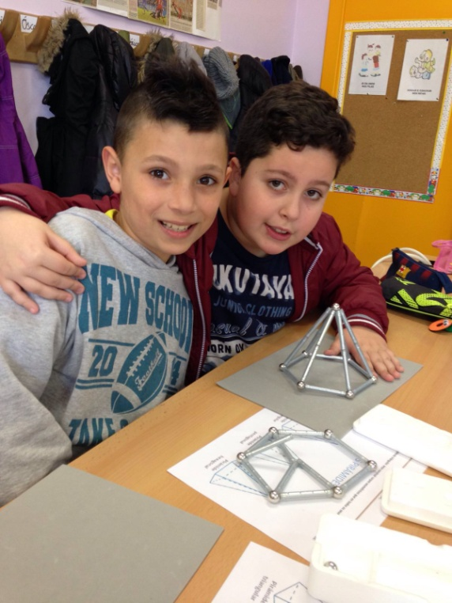
Intelixencia interpersoal:
+ Motivación.
Os que teñen máis habilidades ensinan aos que teñen menos, convértense en bos comunicadores.
A dinámica dos grupos interactivos facilita as relacións entre eles.
Cada un vai aportar o que mellor sabe facer.
A relación favorece que aprendan a resolver os seus conflitos.

Slide 27
Intelixencia intrapersoal:
Disfrutan das actividades de grupo e maniféstanse como son, descubrimos actitudes que normalmente estaban solapadas.
O grupo axúdalles a regular o seu comportamento.
Observamos nalgúns estudantes un cambio de rol, dase en nenos/as que obteñen baixos resultados académicos, estes nenos motívanse e participan activamente adoptando en ocasións un rol de liderazgo.

Slide 28
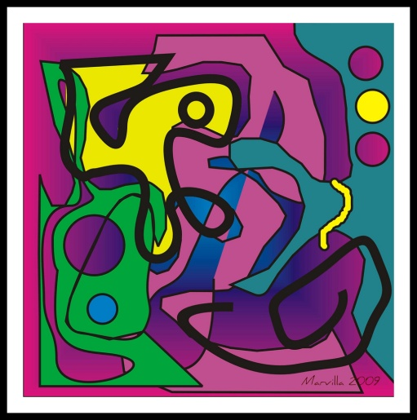
Intelixencia visual espacial.
Traballan con planos, con labirintos, con quebracabezas…
Eles mesmos buscan estratexias e trucos para resolver problemas.
Foméntase que a imaxinación sexa máis activa.

Slide 29
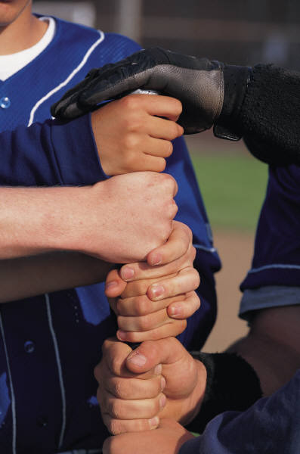
Intelixencia corporal cinestésica.
Dentro do grupo hai un certo control de como actuar e reaccionar.
Resolven problemas utilizando o seu corpo.
Eles xuntan as súas mans como estratexia para realizar operacións de sumas e restas.

Slide 30
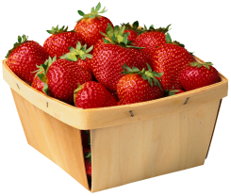
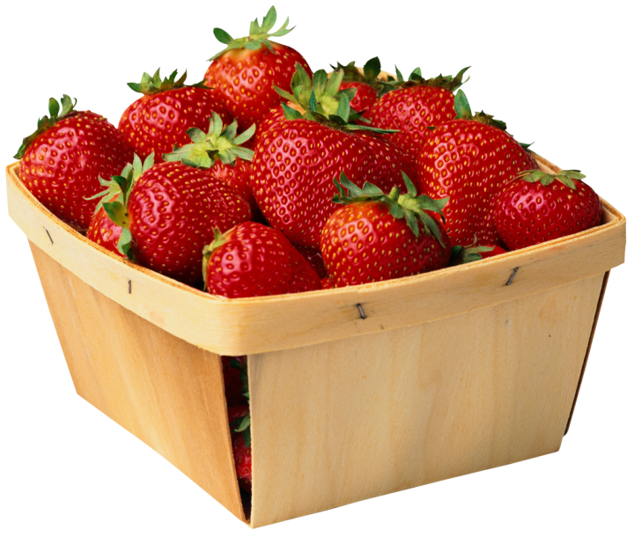
Intelixencia Naturalista.
Recoñecen e clasifican membros dunha especie.
Podemos traballar as matemáticas con plantas.

Slide 31
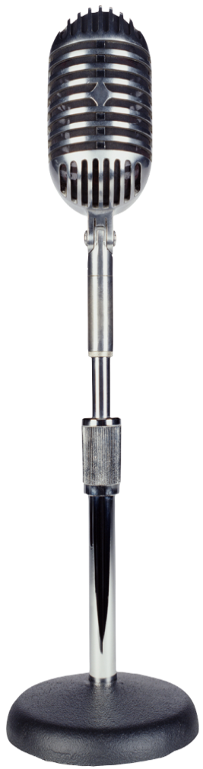




Intelixencia musical:
-Cantamos cancións de números e de cálculo.

Slide 32
NEAE:
1 alumno con rasgos Asperger.
1 alumno con TDH
1 alumno con minusvalia fisica de etnia xitana e con alto absentismo
6 alumnos/as de etnia xitana que están iniciándose na lecto-escritura.
1 alumna moi introvertida e desmotivada, seguida por Menores.
1 alumno con condutas negativistas
1 alumno repetidor con trastorno grave de conduta e retraso académico, con episodios de agresividade aos compañeiros e profesores cando o contradín.

Slide 33
8 alumnos obteñen bos resultados académicos.
De 21 alumnos: o 38% obteñen bos resultados académicos.
O 62% restante necesita apoio en función das súas necesidades.

Slide 34
Non participan nas actividades de gran grupo ou teñen dificultades:
Alumno con rasgos Asperger
Alumno con TDH, bastantes dificultades
Alumna moi desmotivada
Alumno con trastorno grave de conduta.

Slide 35
Nas actividades que se desenvolven nos grupos interactivos participan todos os alumnos con NEAE, segundo sexa a actividade.
Hai un compoñente importante que é a Intelixencia Emocional. A motivación axúdalles a centrarse e render. O neno con trastorno de conduta é capaz de seguir o seu turno e colabora cos demais no grupo interactivo.

Slide 36
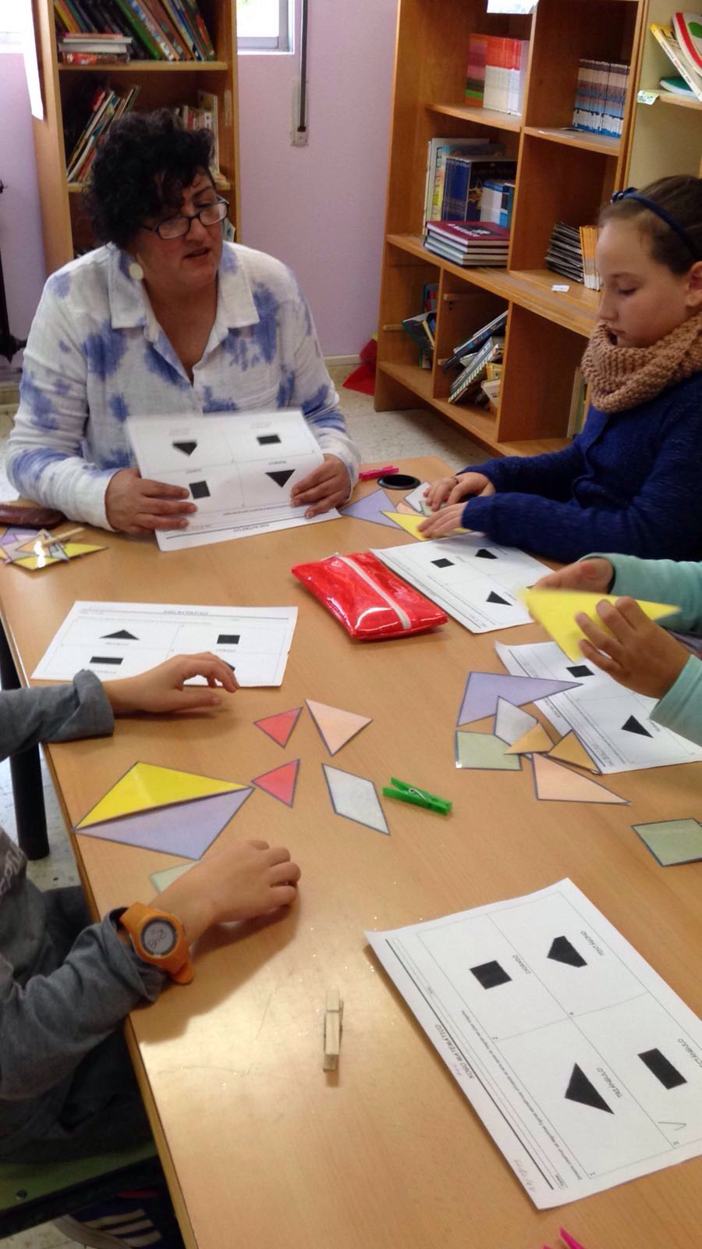
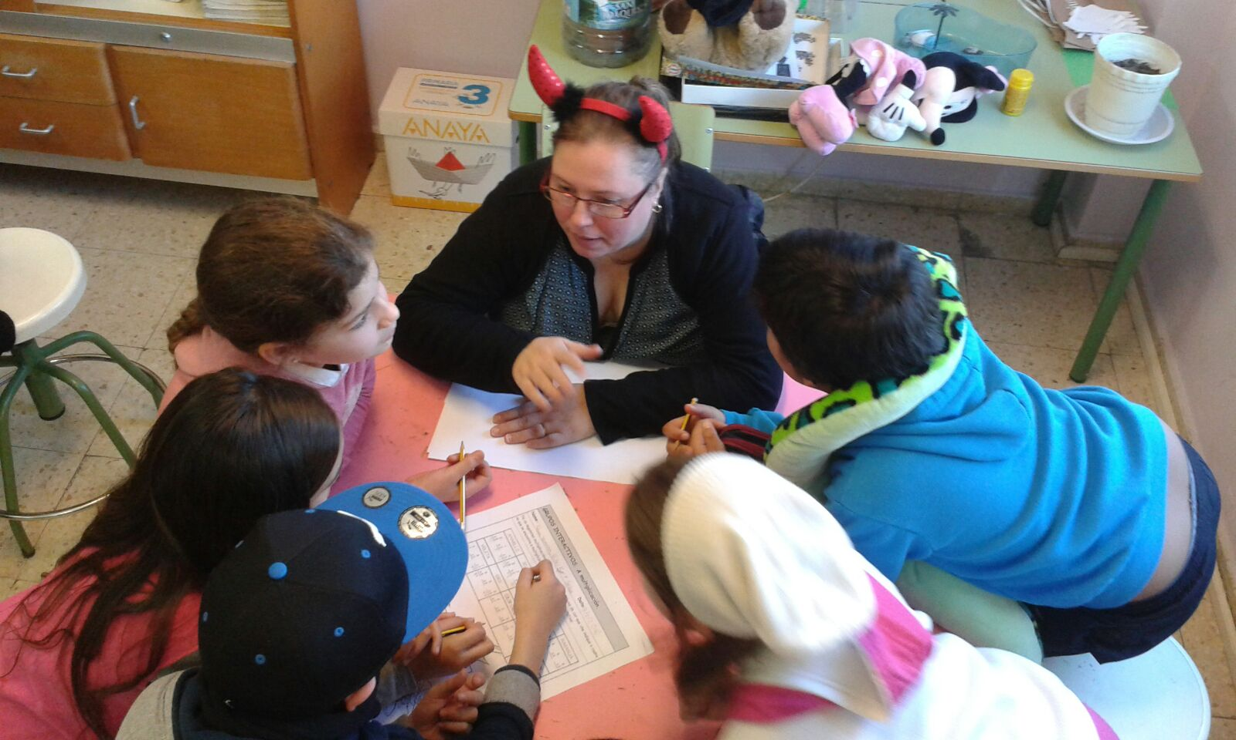
A motivación dos grupos interactivos axúdalles a centrarse e rendEr

